Slide 1

Rafael Robson
Nunes de Araújo
Fundador & Engenheiro Full Stack AI
LangGraph
LangChain
LLMOps
Disponível para projetos
Python
Go
AWS
rafaelrobsonnunesdearaujo@gmail.com · linkedin.com/in/rafael-robson · Brasília, DF

Slide 2
Sobre Mim
Comecei a programar aos 7-8 anos e a arquitetar soluções de IA aos 13. Essa
década de experiência prática me permite unir estratégia empresarial à execução
técnica de alto nível.
Como CEO da ChesinBus, lidero o desenvolvimento de soluções de mobilidade
sustentável para os setores corporativo e governamental.
No lado técnico, arquiteto um ecossistema SaaS proprietário que usa LangGraph
e LangChain para orquestrar múltiplos agentes de IA que automatizam pipelines
complexos de engenharia de dados.
Fundador · Estrategista · Engenheiro

Slide 3
Projetos em Destaque
01
02
03
DataSM
Chesin Bus
Análise de Sentimentos
SaaS · IA & Dados
Mobilidade Sustentável
NLP · USP · 2026
Framework dual-brain para automação de pipelines de engenharia de dados com LangGraph e dbt.
Ônibus elétricos e híbridos inteligentes. Modelos Vision (plug-in) e E-Vision (100% elétrico).
LSTM e GRU bidirecionais sobre o corpus B2W Reviews. Benchmarking comparativo de arquiteturas.
LangGraph
IA Embarcada
PyTorch
dbt
Elétrico
LSTM
BigQuery
Sustentável
GRU

Slide 4
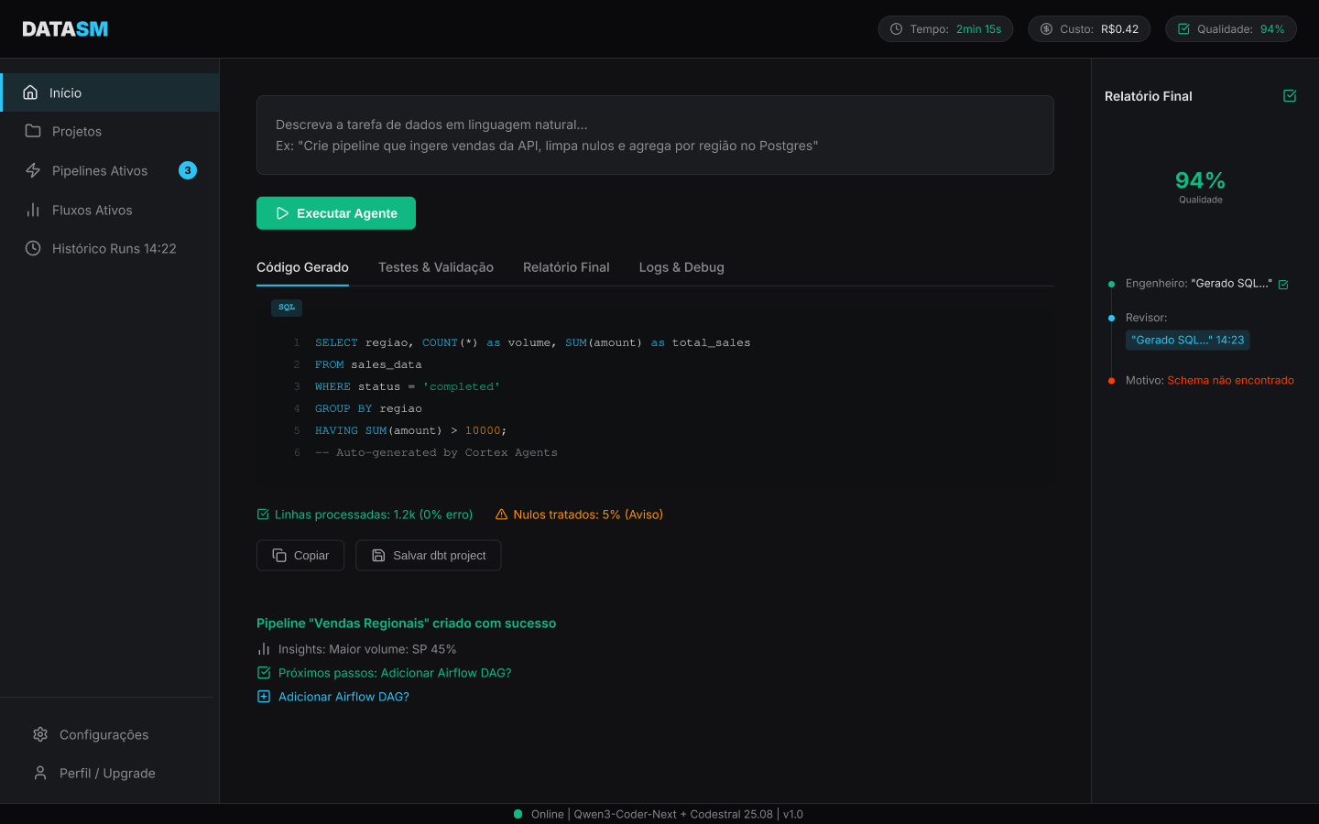
DataSM — Engenharia de Dados com IA
Context
Interface DataSM v1.0
Entende o ambiente e metadados
Engineer
Gera código via Codestral
Reviewer
Revisa com Claude
Validator
Válida saída e qualidade
Decision
Aprova ou itera
LangGraph + LangChain
Codestral + Claude
dbt + BigQuery
React + TypeScript

Slide 5
Tecnologias & Habilidades
Linguagens
IA & LLM
Dados
Python
LangGraph
dbt
Go
LangChain
BigQuery
Scala
LLMOps
Spark
Java
MLOps
SQL
COBOL
Cloud
Infra
Frontend
AWS
Docker
React
Google Cloud
Terraform
TypeScript
Azure

Slide 6
Formação & Contato
Formação Acadêmica
Contato
Bacharelado em Ciência de Dados e Machine Learning
Email
CEUB — Brasília, DF · 2026 – Cursando
rafaelrobsonnunesdearaujo@gmail.com
+ Cursos complementares na USP
LinkedIn
linkedin.com/in/rafael-robson
Idiomas
Cidade
Brasília, DF — Brasil
Português ·
Nativo
Inglês ·
A2 — Básico
Espanhol ·
Intermediário
Rafael Robson Nunes de Araújo · Fundador & Engenheiro Full Stack AI

